Slide 1
Utilizarea REGEX
O expresie regulată (REGEX) este o colecție de caractere ‘normale’ și ‘speciale’ ce sunt folosite să se potrivească cu diverse șabloane, mai simple sau mai complexe. Caracterele ‘normale’ sunt caracterele alfanumerice ce corespund valorii lor. Spre exemplu, litera a va corespunde unui a.

Slide 2
Utilizarea REGEX
. (Punctul) Corespunde unui singur character
[abcABC] Corespunde oricarui character din interiorul parantezelor patrate
[^abcABC] Corespunde oricarui character cu exceptia celor din interiorul parantezelor patrate
[a-z] Corespunde oricarui caracter din interval
[^a-z] Corespunde oricarui character care nu este in interval
luni|marti Corespunde unei valori din cele specificate
^ Specifica inceputul liniei
$ Specifica sfarsitul liniei

Slide 3
Expresii regulate - exemple
$ echo 'abcddd' > example.txt
$ cat example.txt
abcddd
$ grep 'a..' example.txt
abcddd
$ grep 'a..c' example.txt

Slide 4
Expresii regulate - exemple
Spre exemplu, următoarea comandă se va potrivi cu două caractere , primul fie un a sau un b, în timp ce al doilea poate fi un a, b, c sau d:
$ grep '[ab][a-d]' example.txt
abcddd
Observație: putem lista toate valorile dorite precum [abcd] sau putem folosi un interval [a-d], atâta timp cât acesta este în ordinea corectă. Spre exemplu, [d-a] nu este un interval valid:
$ grep '[d-a]' example.txt
grep: Invalid range end

Slide 5
Expresii regulate - exemple
Pentru a indica faptul că vrem să specificăm faptul că un caracter nu este unul din caracterele listate, vom folosi la începutul secvenței ([ ]) semnul special ^. Spre exemplu, următoarea comandă va căuta șablonul ce include un caracter ce nu este nici a, nici b, nici c, urmat de caracterul d:
$ grep '[^abc]d' example.txt
abcddd
Caracterul special * poate fi utilizat să corespundă "zero sau mai multe caractere egale cu caracterul anterior". Spre exemplu, comanda următoare se va potrivi căutării a ‘zero sau mai multe caractere d’:
$ grep 'd*' example.txt
abcddd

Slide 6
Expresii regulate - exemple
Când facem o potrivire de șablon, potrivirea poate avea loc oriunde pe linie. Putem face căutarea potrivirii la începutul sau la sfârșitul liniei. Pentru a se potrivi la începutul liniei, șablonul va începe cu simbolul ^ .
În exemplul următor, se adaugă o altă linie la fișierul example.txt pentru a demonstra utilizarea simbolului ^:
$ echo "xyzabc" >> example.txt
$ cat example.txt
abcddd
xyzabc
$ grep "a" example.txt
abcddd
xyzabc
$ grep "^a" example.txt
abcddd

Slide 7
Expresii regulate - exemple
Pentru a căuta potrivirea la sfârșitul liniei, va trebui să încheiem șablonul cu caracterul special $.
Spre exemplu, pentru a găsi doar liniile ce se termină cu litera c vom folosi comanda:
$ grep "c$" example.txt
xyzabc
$ grep "cd*" example.txt
abcddd
xyzabc
abcd*
Dacă dorim să căutăm chiar caracterul *, vom folosi caracterul de evitare backslash (\) înaintea sa:
$ grep "cd\*" example.txt
abcd*

Slide 8
Alte exercitii practice REGEX
Pas 1: Creăm fișierul de test
$ echo -e “viorica@gmail.com\nbob123\nion.ionescu@yahoo.ro\n12345\ntest_user" > test.txt
Pas 2: Să se găsească adresele de email
$ grep '[a-zA-Z0-9._]*@[a-zA-Z]*\.[a-z]*' test.txt
Pas 3: Să se găsească doar liniile cu numere
$ grep '^[0-9]*$' test.txt
Temă: Scrieti un REGEX care gaseste numerele de telefoane care incep cu 07 si au intotal 10 cifre.

Slide 9
Alte exercitii practice REGEX
Hint: grep -E '^07[0-9]{8}$' test.txt
Discutie…

Slide 10
Partea a 2-a Structura şi componentele unui SO

Slide 11
Structura şi componentele
unui SO
Componente
Apeluri de sistem
Integrarea componentelor
Maşini virtuale

Slide 12
Structura SO
Componente de sistem
Managementul proceselor
Managementul memoriei principale
Managementul fişierelor
Managementul sistemului I/O
Managementul memoriei secundare
Conectarea la reţea
Sistemul de protecţie
Sistemul de interpretare al comenzilor

Slide 13
Structura SO
Componente de sistem
Managementul proceselor
Un proces este o instanţă a unui program în execuţie (un program este pasiv, un proces este activ).
Un proces are diverse resurse (timp UCP alocat, fişiere) şi atribute ce trebuie administrate.
Managementul proceselor include:
Planificarea proceselor (stabilirea priorităţilor, managementul timpului, etc.)
Crearea/terminarea
Blocarea/Deblocarea (suspendarea/reluarea)
Sincronizarea
Comunicarea
Administrarea blocajelor
Depanarea

Slide 14
Structura SO
Componente de sistem
Managementul memoriei principale
Alocarea/de-alocarea pentru procese, fişiere, I/O.
Administrarea mai multor procese în acelaşi timp
Se ţine cont de cine utilizează memoria
Deplasarea memoriei proceselor către/de la memoria secundară.
Managementul fişierelor
Un fişier reprezintă o colecţie de date/informaţii definit de creatorul său. În mod normal, fişierele pot reprezenta programe (atât programe sursă cât şi programe obiect) sau date.
SO este responsabil cu următoarele activităţi în legătură cu managementul fişierelor:
Crearea şi ştergerea fişierelor
Crearea şi ştergerea directoarelor
Oferirea de suport pentru manipularea fişierelor şi directoarelor
Deplasarea fişierelor în memoria secundară
Realizarea de copii de siguranţă pentru fişiere pe medii de stocare non-volatile

Slide 15
Structura SO
Componente de sistem
Managementul I/O
Sistemul “buffer caching”
Cod generic pentru drivere de echipamente
Drivere pentru fiecare dispozitiv - translatează cererile de citire/scriere în comenzi de poziţionare pe disc
Managementul memoriei secundare
Discuri, benzi magnetice, optice, etc.
Administrarea spaţiului liber (paginare/swapping )
Alocarea spaţiului pe disc (ce date sunt scrise şi unde pe disc)
Planificări de citire/scriere de pe/pe disc

Slide 16
Structura SO
Componente de sistem
Conectarea la reţea
Sistem de comunicaţie între procesoare distribuite
Obţinerea de informaţii despre fişiere/procese, etc. pe o maşină aflată la distanţă
Poate utiliza fie un model “message passing” sau un model de memorie partajată
Protecţie
A fişierelor, memoriei, UCP, etc.
= Controlul accesului
Depinde de atributele fişierului şi ale utilizatorului
Programe de sistem
Compilatoare/link-editoare/asambloare, etc.
Comunicaţii (ftp, telnet, ssh, etc.)
Interpretoare de comenzi – programe ce preiau secvenţe de control (comenzi) (shell, interfaţă grafică)
Cum interacţionează toate aceste componente?
În principal, toate oferă servicii unele altora.

Slide 17
Structura SO
Componente de sistem
În mod normal un SO poate oferi suport pentru multe dispozitive posibile, dar fiecare instalare necesită doar o parte din aceste variante posibile.
Facilitatea Plug and play permite detecţia echipamentelor şi includerea automată a codului (driverelor) necesare pentru ca aceste echipamente să funcţioneze.
Un sysgen reprezintă o legătură de mai multe rutine/module ale SO pentru a produce un executabil ce conţine codul necesar pentru rularea driverelor.

Slide 18
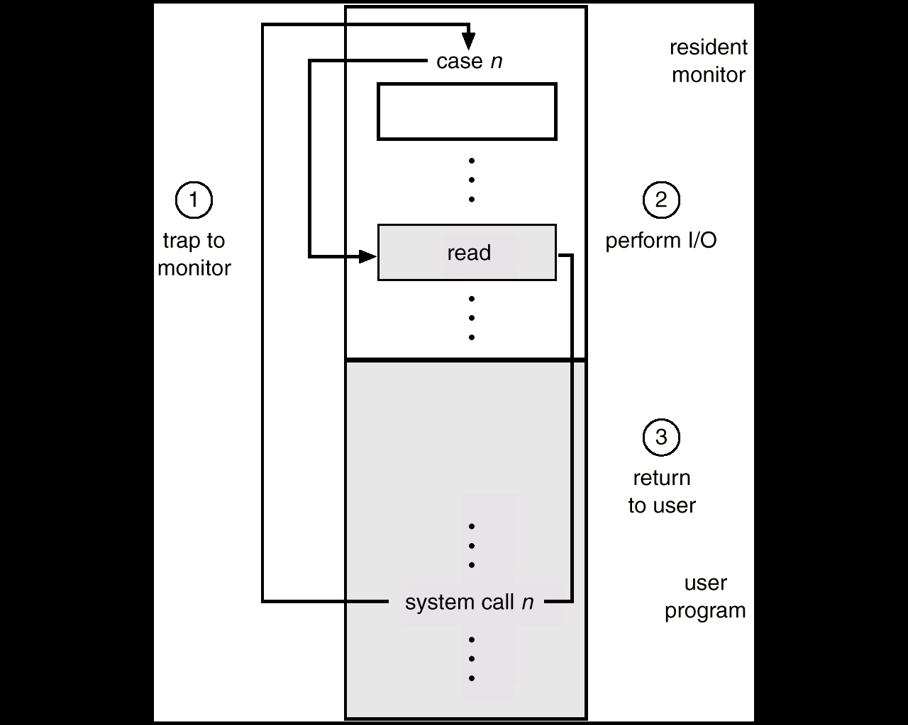
Apeluri de sistem
Un apel de sistem reprezintă principala modalitate prin care un program utilizator interacţionează cu SO.

Slide 19
Comanda strace in Linux
strace = system call tracer — interceptează și afișează în timp real toate apelurile de sistem pe care un program le face către kernel.
Exemple: 1. Vizualizarea apelurile de sistem ale comenzii ls:
$ strace ls 2>&1 | head -20
2. Urmarirea apelurile unui simplu program C (afisarea unui mesaj):
$ strace ./hello 2>&1 | grep 'open\|read\|write'

Slide 20
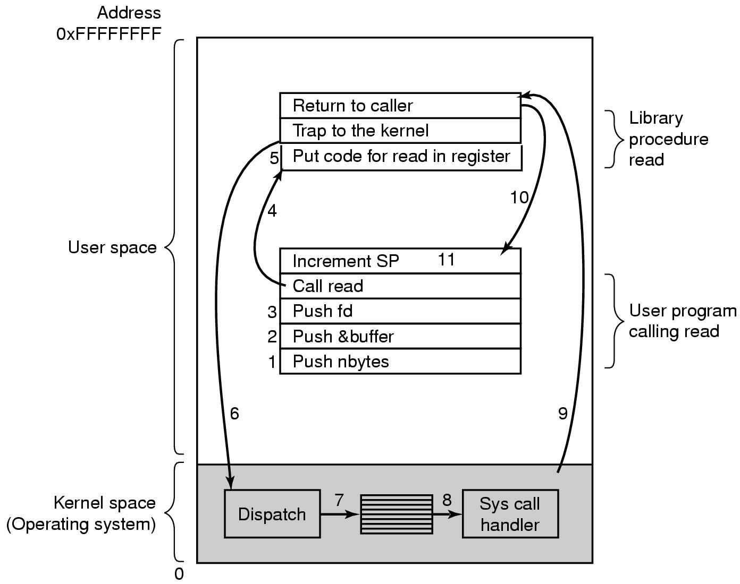
Modalitatea de funcţionare a unui apel de sistem
Obține acces la spațiul sistem
Face validarea parametrilor
Face apel la resursele de sistem
Interoghează un echipament/sistem pentru un anumit element
Suspendă așteptarea pentru un echipament
Întreruperea face ca acest thread să fie gata de execuție
Mascare
Întoarcere la utilizator
De regulă există 11 (sau mai mulţi) paşi la un apel de sistem
read (fd, buffer, nbytes)

Slide 21
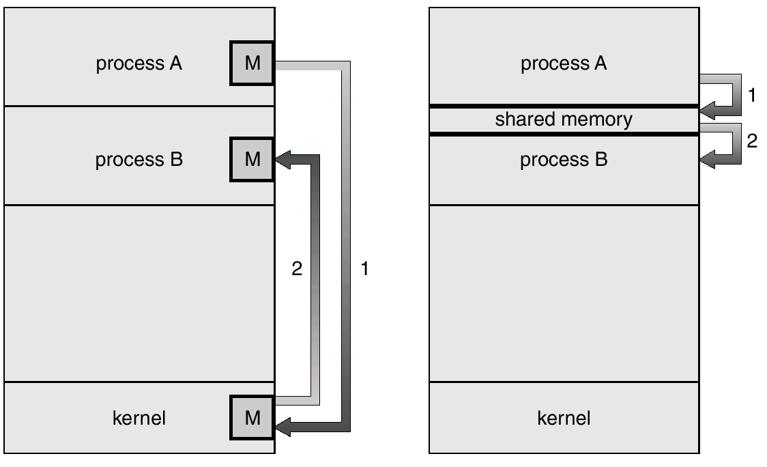
Transferul datelor intre programe
Există două metode de transfer al datelor între programe:
“Message Passing”
Memorie partajată

Slide 22
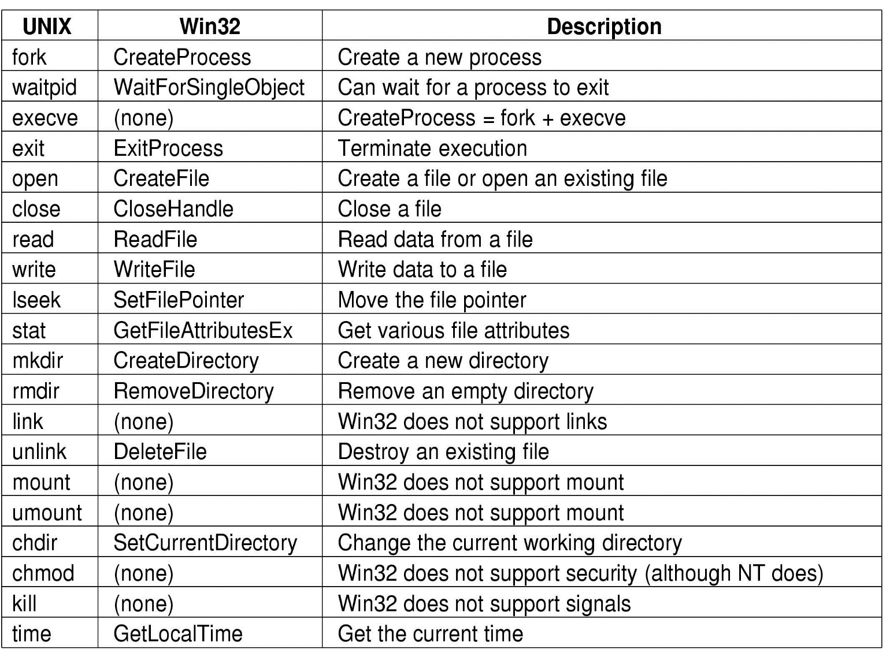
Exemple de apeluri de sistem

Slide 23
O structură simplă: MS-DOS
Programarea aplicaţiilor
Obs: Toate aceste nivele pot accesa hardware-ul.
Programele de sistem rezidente
Drivere MS-DOS
Drivere de echipamente pt ROM - BIOS

Slide 24
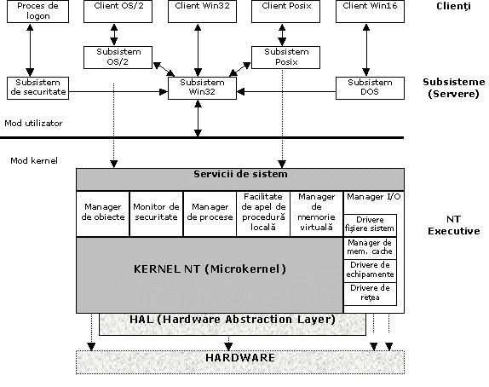
Arhitectura Windows 11 (Kernel NT hibrid)

Slide 25
Nucleul SO Windows
Nucleul se ocupă cu întregul trafic de mesaje ce se desfăşoară în cadrul sistemului de operare şi rulează peste HAL. Nucleul este ocupat în principal cu manipularea întreruperilor şi excepţiilor pentru comunicaţia între subsisteme şi resursele hardware ale sistemului de operare.
Parte integrantă a managementului tuturor comunicaţiilor dintre subsisteme, nucleul este responsabil şi cu verificarea constantă cu subsistemul de securitate a administratorului NT pentru a se asigura faptul că cererile pentru servicii au fost autorizate în mod corespunzător.

Slide 26
Nucleul NT
Nucleul NT este responsabil cu:
sincronizarea mai multor procesoare atunci când Windows NT rulează pe un calculator ce suportă multiprocesare simetrică (SMP);
manipularea întreruperilor şi a excepţiilor;
refacerea sistemului în caz de cădere;
verificarea securităţii şi respectării restricţiilor;
programarea firelor de execuţie în mediul NT multi-threading (multiple fire de execuţie ale proceselor).
Manipularea întreruperilor ocupă cel mai mult din timpul nucleului NT, o întrerupere NT fiind generată pentru fiecare interacţiune a subsistemelor administratorului NT.
Nucleul NT rulează în mod privilegiat şi de aceea nu poate fi niciodată expulzat din memorie.

Slide 27
NT Executive
Administratorul NT (NT Executive) este compus din nucleul NT la care se adaugă o varietate de subsisteme cunoscute împreună sub numele de servicii sistem. Printre aceste servicii se află:
managerul intrărilor şi ieşirilor (managerul I/O);
managerul apelului de procedură locală;
managerul de obiecte;
managerul de procese;
managerul memoriei virtuale;
monitorul de securitate.

Slide 28
Managerul I/O
Acesta are în sarcină administrarea tuturor intrărilor şi ieşirilor pentru sistemul de operare Windows. Managerul I/O este în mod special preocupat cu administrarea comunicaţiilor dintre driverele de echipament, driverele de reţea, managerul memoriei cache şi driverele sistemelor de fișiere.
Driverele de echipamente hardware sunt scrise în special pentru a oferi suport pentru anumite dispozitive periferice cum ar fi imprimanta, tastatura sau mouse-ul. Windows furnizează un mediu standardizat cuprins în managerul I/O în care aceste drivere pot rula.
Datorită acestui mediu standardizat driverele dispozitivelor periferice pot rula pe orice platformă care suportă Windows. Aceste drivere sunt scrise în C și pot fi ușor modificate sau adăugate.
Printre driverele de rețea existente în Windows se află următoarele: SMB/CIFS, RDP, interfața server WinRM.
De asemenea, sunt incluse protocoale de comunicație ca TCP/IP, HTTP/S, TLS, SMB 3.x, WinRM, etc.
Notes:
SMB/CIFS (Server Message Block / Common Internet File System)
este un protocol de rețea utilizat pentru partajarea fișierelor, imprimantelor și porturilor seriale între calculatoare, fiind nativ în Windows și compatibil cu Linux/macOS prin Samba. Acesta permite aplicațiilor să citească, să scrie și să modifice fișiere pe un server distant, bazându-se pe un model client-server.
RDP (Remote Desktop Protocol) – protocol de conexiune pe un calculator la distanță
WinRM (Windows Remote Management) este implementarea Microsoft a protocolului standard WS-Management, bazat pe SOAP, care permite administratorilor IT să gestioneze, să configureze și să interoghez de la distanță sisteme Windows (servere, stații de lucru). Acesta facilitează automatizarea prin PowerShell Remoting și funcționează prin porturile HTTP 5985/HTTPS 5986, fiind eficient în traversarea firewall-urilor.

Slide 29
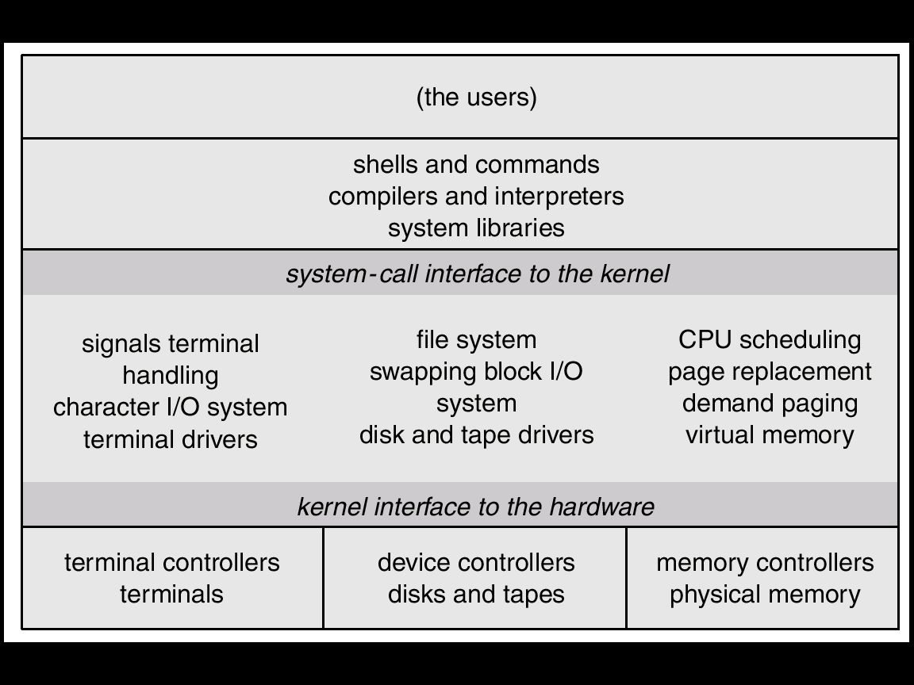
Structura pe nivele UNIX/Linux

Slide 30
Maşini virtuale
Într-o “maşină virtuală” fiecare proces pare să se execute pe propriul procesor şi cu propria memorie, echipamente, etc.
Resursele maşinii fizice sunt partajate. Echipamentele virtuale sunt “desprinse” din cele fizice. Discurile virtuale reprezintă submulţimi ale celor fizice.
Util în cazul rulării mai multor SO simultan pe aceeaşi maşină.
Utilizatorul virtual
Utilizatorul fizic
Maşina virtuală
Modul monitor
Maşina fizică

Slide 31
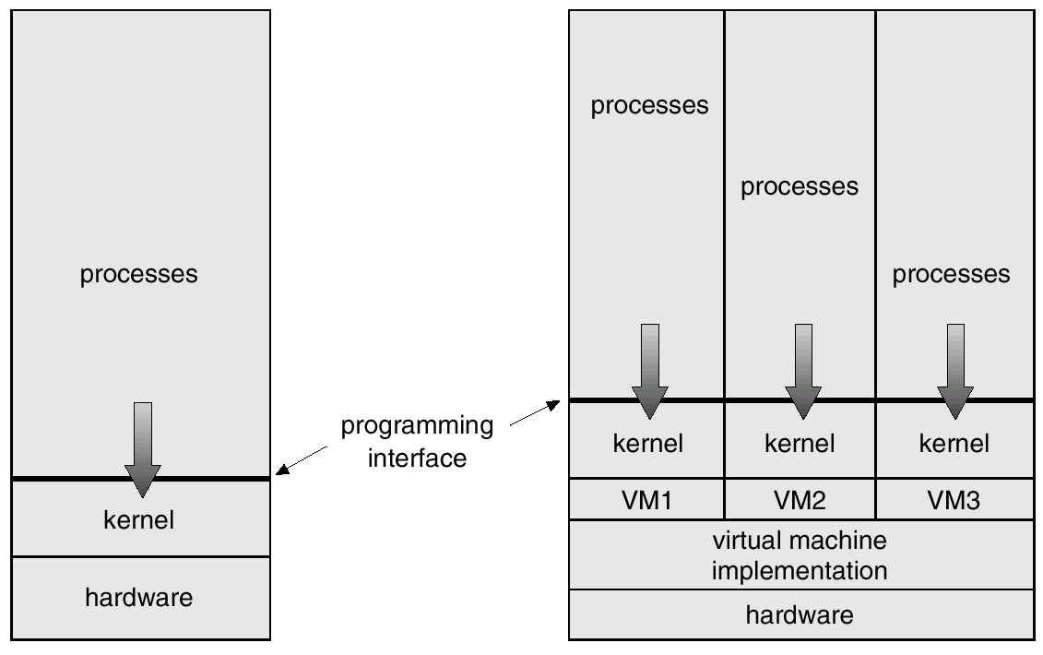
Maşini virtuale

Slide 32
Aplicații de mașini virtuale
Exemple (free): VirtualBox (Win/Mac/Linux), VMware Workstation Pro (Win/Linux) — free, QEMU+KVM (Linux), Proxmox VE
VirtualBox (Oracle) - https://www.virtualbox.org
VMware Workstation Pro (Broadcom) — free (din Nov 2024) - https://www.vmware.com/products/workstation-pro.html
QEMU – wiki.qemu.org

